Slide 1
Studi Kasus PHP Dasar :
Aplikasi Todolist
Eko Kurniawan Khannedy

Slide 2
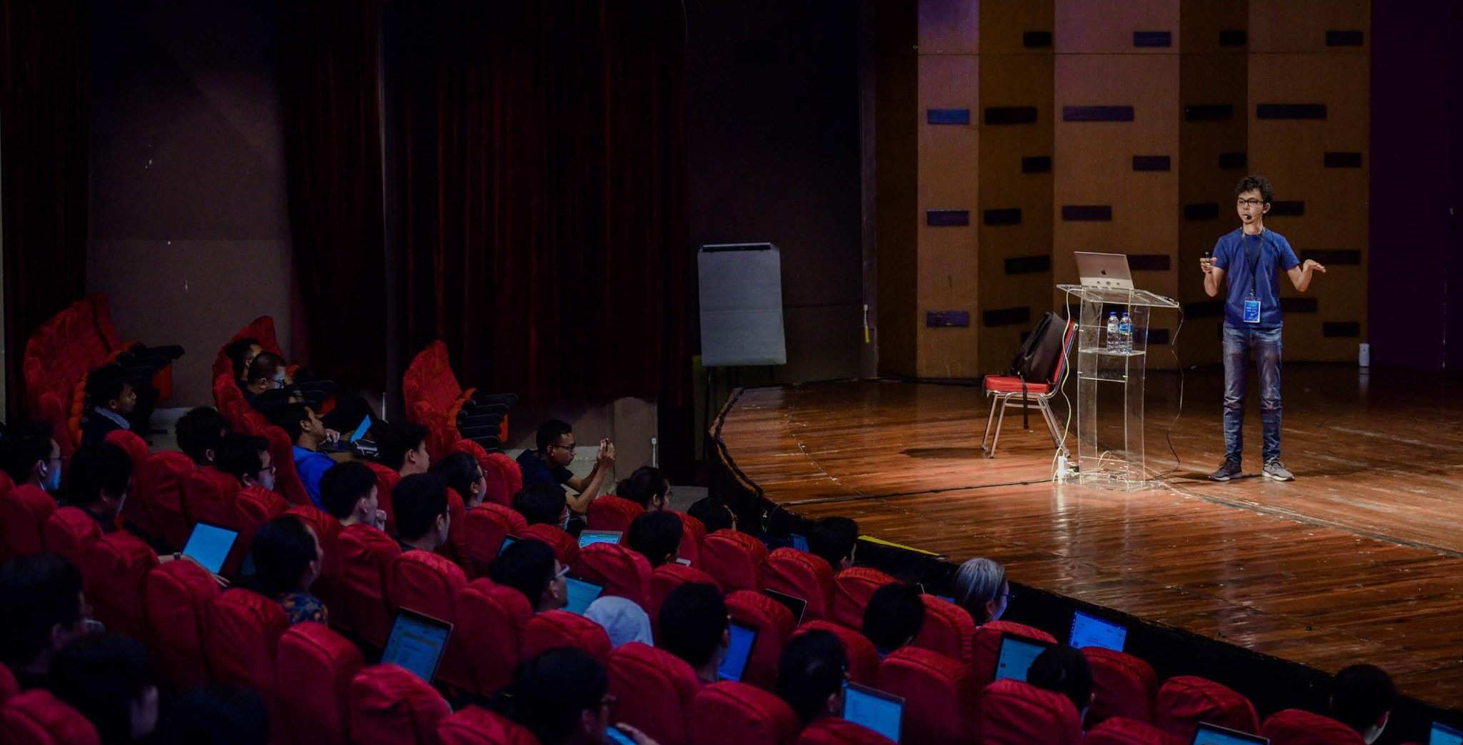
Eko Kurniawan Khannedy
Technical architect at one of the biggest ecommerce company in Indonesia
10+ years experiences
youtube.com/c/ProgrammerZamanNow

Slide 3
Eko Kurniawan Khannedy
Telegram : @khannedy
Facebook : fb.com/ProgrammerZamanNow
Instagram : instagram.com/programmerzamannow
Youtube : youtube.com/c/ProgrammerZamanNow
Telegram Channel : t.me/ProgrammerZamanNow
Email : echo.khannedy@gmail.com

Slide 4
Sebelum Praktek
PHP Dasar

Slide 5
Agenda
Membuat Aplikasi TodoList

Slide 6
Prototype Aplikasi TodoList

Slide 7
Kenapa Butuh Prototype?
Prototype adalah bentuk dasar dari sebuah aplikasi
Saat pertama kali kita membuat aplikasi, sangat disarankan untuk membuat prototype nya terlebih dahulu
Prototype bisa kita gunakan agar mudah memahami flow aplikasi yang akan kita buat, sehingga tidak salah ketika membuat aplikasi
Dari prototype juga kita bisa melihat data apa yang dibutuhkan, business logic apa yang dibutuhkan, dan seperti apa tampilan aplikasi yang akan kita buat

Slide 8
Prototype Aplikasi TodoList
https://xd.adobe.com/view/b0d73a96-5829-4dd7-b8df-ad04cd972212-e584/

Slide 9
Membuat Project

Slide 10
Membuat Model

Slide 11
Menentukan Business Logic

Slide 12
Menentukan View

Slide 13
Menampilkan TodoList

Slide 14
Test Menampilkan TodoList

Slide 15
Menambah TodoList

Slide 16
Test Menambah TodoList

Slide 17
Menghapus TodoList

Slide 18
Test Menghapus TodoList

Slide 19
Input Data

Slide 20
Input Data di PHP
https://www.php.net/manual/en/function.fgets.php

Slide 21
View Menampilkan TodoList

Slide 22
Test View Menampilkan TodoList

Slide 23
View Menambah TodoList

Slide 24
Test View Menambah TodoList

Slide 25
View Menghapus TodoList

Slide 26
Test View Menghapus TodoList

Slide 27
Test Seluruh Aplikasi TodoList

Slide 28
Materi Selanjutnya

Slide 29
Materi Selanjutnya
PHP Object Oriented Programming
PHP 8
PHP Database
PHP Composer
PHP Unit Test
PHP Web

